Slide 1
Modelo Extreme Programing
Fundamentos de Ingeniería de Software

Slide 2
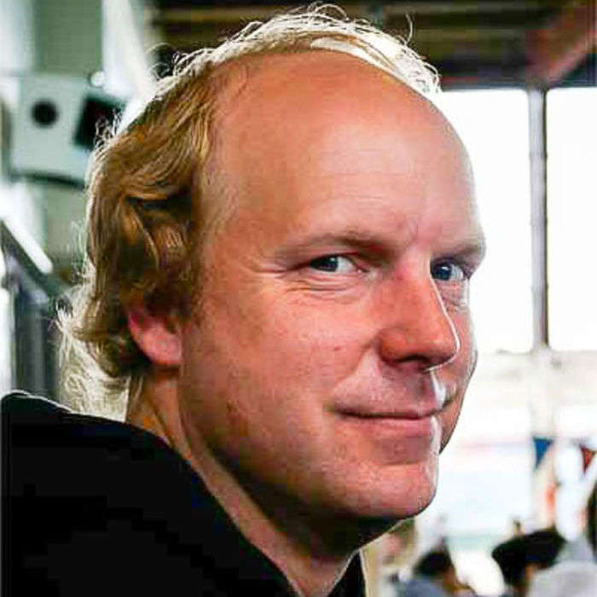
¿Quién lo inventó?
Fue desarrollado por el Ingeniero estadounidense Kent Beck en el verano de 1996. Beeck trabajaba para la empresa Chrysler Corporation, la cual tenía tiempo intentando desarrollar una aplicación de nóminas para su compañía pero sin demasiado éxito, es en esta aplicación cuando nace la Programación Extrema.
El basó su modelo en la siguiente reflexión:
“El problema (de los proyectos de desarrollo de software) no es el cambio, porque el cambio va a ocurrir, se va a producir; el problema, más bien, es la incapacidad de afrontar el cambio cuando se produce”
Beck posee una maestría en ciencias de la computación en la Universidad de Oregon y actualmente trabaja para Facebook.

Slide 3
¿En qué consiste?
Es una metodología ágil centrada en potenciar las relaciones interpersonales como clave para el éxito en desarrollo de software, promoviendo el trabajo en equipo, preocupándose por el aprendizaje de los desarrolladores, y propiciando un buen clima de trabajo.
XP se basa en realimentación continua entre el cliente y el equipo de desarrollo, comunicación fluida entre todos los participantes, simplicidad en las soluciones implementadas y coraje para enfrentar los cambios.
XP se define como especialmente adecuada para proyectos con requisitos imprecisos y muy cambiantes, y donde existe un alto riesgo técnico.
Los principios y prácticas son de sentido común pero llevadas al extremo, de ahí proviene su nombre.

Slide 4
Comunicación
Un aspecto muy importante en cualquier modelo de desarrollo de Software es el de la comunicación. Es vital para el proyecto que el cliente brinde toda la información necesaria.
El modelo XP utiliza una técnica llamada Historias de Usuario para especificar los requisitos de Software. Se trata tarjetas de papel en las cuales el cliente describe brevemente las características que el sistema debe poseer, sean requisitos funcionales o no funcionales.
El tratamiento de las historias de usuario es muy dinámico y flexible, en cualquier momento historias de usuario pueden romperse, reemplazarse por otras más específicas o generales, añadirse nuevas o ser modificadas. Cada historia de usuario es lo suficientemente comprensible y delimitada para que los programadores puedan implementarla en unas semanas
Respecto de la información contenida en la historia de usuario, existen varias plantillas sugeridas pero no existe un consenso al respecto. En muchos casos sólo se propone utilizar un nombre y una descripción

Slide 5
Historias de usuario
Beck en su libro presenta un ejemplo de ficha (customer story and task card) en la cual pueden reconocerse los siguientes contenidos:
fecha
tipo de actividad (nueva, corrección, mejora)
prueba funcional
número de historia
prioridad técnica y del cliente
referencia a otra historia previa
riesgo
estimación técnica
descripción
notas
una lista de seguimiento con la fecha
estado cosas por terminar
comentarios.
No hay que preocuparse si en un principio no se identifican todas las historias de usuario. Al comienzo de cada iteración estarán registrados los cambios en las historias de usuario y según eso se planificará la siguiente iteración. Las historias de usuario son descompuestas en tareas de programación y asignadas a los programadores para ser implementadas durante una iteración.

Slide 6
Ciclo de vida
El ciclo de vida ideal de XP consiste de seis fases:
Exploración
En esta fase, los clientes plantean a grandes rasgos las historias de usuario que son de interés para la primera entrega del producto. Al mismo tiempo el equipo de desarrollo se familiariza con las herramientas, tecnologías y prácticas que se utilizarán en el proyecto. Se prueba la tecnología y se exploran las posibilidades de la arquitectura del sistema construyendo un prototipo. La fase de exploración toma de pocas semanas a pocos meses, dependiendo del tamaño y familiaridad que tengan los programadores con la tecnología.
2. Planificación de la Entrega
En esta fase el cliente establece la prioridad de cada historia de usuario, y correspondientemente, los programadores realizan una estimación del esfuerzo necesario de cada una de ellas. Se toman acuerdos sobre el contenido de la primera entrega y se determina un cronograma en conjunto con el cliente. Una entrega debería obtenerse en no más de tres meses. Esta fase dura unos pocos días.

Slide 7
Ciclo de vida.
3. Iteraciones
Esta fase incluye varias iteraciones sobre el sistema antes de ser entregado. El Plan de Entrega está compuesto por iteraciones de no más de tres semanas. En la primera iteración se puede intentar establecer una arquitectura del sistema que pueda ser utilizada durante el resto del proyecto. Esto se logra escogiendo las historias que fuercen la creación de esta arquitectura, sin embargo, esto no siempre es posible ya que es el cliente quien decide qué historias se implementarán en cada iteración (para maximizar el valor de negocio). Al final de la última iteración el sistema estará listo para entrar en producción.
Los elementos que deben tomarse en cuenta durante la elaboración del Plan de la Iteración son: historias de usuario no abordadas, velocidad del proyecto, pruebas de aceptación no superadas en la iteración anterior y tareas no terminadas en la iteración anterior.
Todo el trabajo de la iteración es expresado en tareas de programación, cada una de ellas es asignada a un programador como responsable, pero llevadas a cabo por parejas de programadores.

Slide 8
Ciclo de vida.
4. Producción
La fase de producción requiere de pruebas adicionales y revisiones de rendimiento antes de que el sistema sea trasladado al entorno del cliente. Al mismo tiempo, se deben tomar decisiones sobre la inclusión de nuevas características a la versión actual, debido a cambios durante esta fase.
Es posible que se rebaje el tiempo que toma cada iteración, de tres a una semana. Las ideas que han sido propuestas y las sugerencias son documentadas para su posterior implementación (por ejemplo, durante la fase de mantenimiento).
5. Mantenimiento
Mientras la primera versión se encuentra en producción, el proyecto XP debe mantener el sistema en funcionamiento al mismo tiempo que desarrolla nuevas iteraciones. Para realizar esto se requiere de tareas de soporte para el cliente. De esta forma, la velocidad de desarrollo puede bajar después de la puesta del sistema en producción. La fase de mantenimiento puede requerir nuevo personal dentro del equipo y cambios en su estructura.

Slide 9
Ciclo de vida.
6. Muerte del Proyecto
Es cuando el cliente no tiene más historias para ser incluidas en el sistema. Esto requiere que se satisfagan las necesidades del cliente en otros aspectos como rendimiento y confiabilidad del sistema. Se genera la documentación final del sistema y no se realizan más cambios en la arquitectura. La muerte del proyecto también ocurre cuando el sistema no genera los beneficios esperados por el cliente o cuando no hay presupuesto para mantenerlo.

